Slide 1

Математическая игра «Собери снежинки в мешок деда мороза»
Выполнила воспитатель Фирсова Л.Д.
МДОАУ № 39

Slide 2

Инструкция: В игре ребенку нужно решить каждый пример, который указан на мешке и нажать на одну из падающих снежинок (число, на которой соответствует решению данного примеры). Если ребенок выбрал снежинку правильно, то она упадет в мешок. Задача для ребенка: собрать полный мешок снежинок!

Slide 3


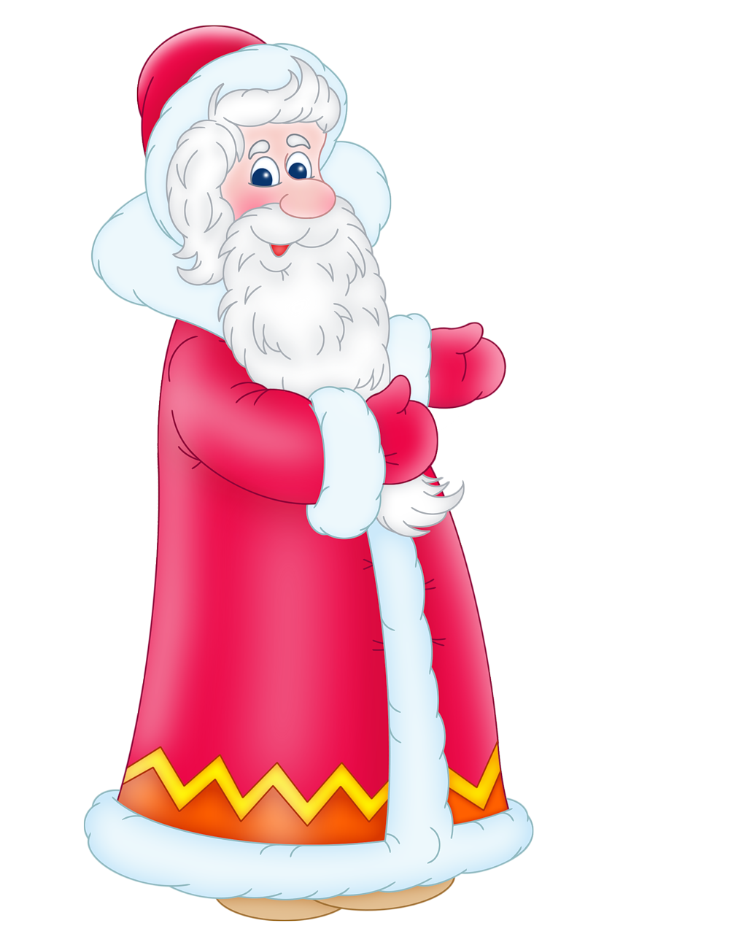
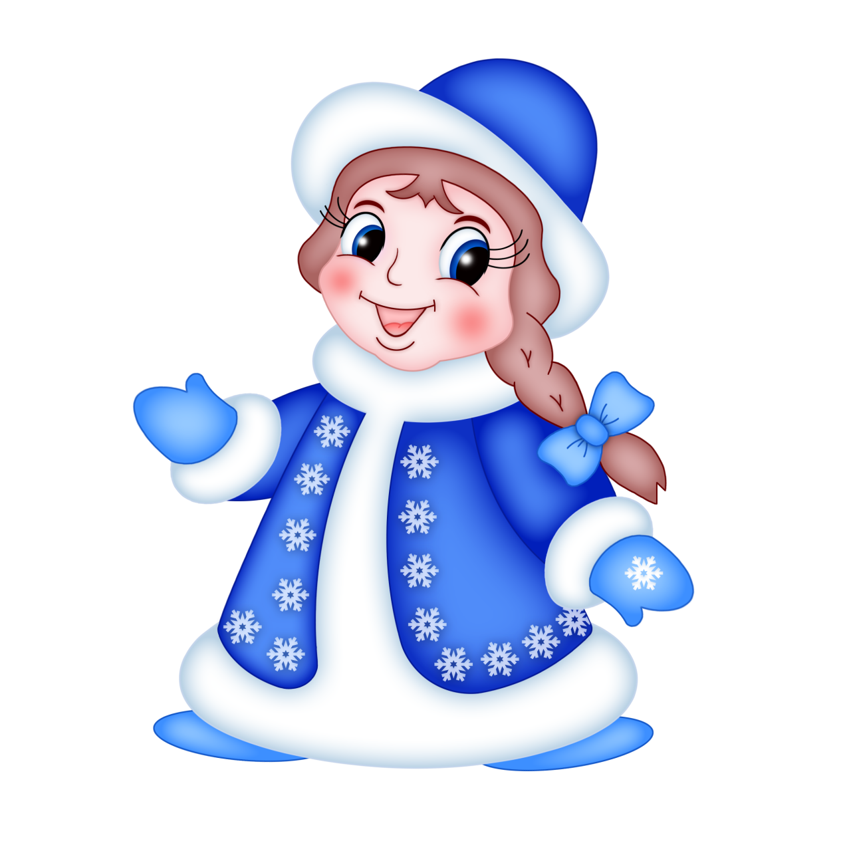


Slide 4





7
6
3
2
4
10
5
8
1
9
1+2

Slide 5


5
1
9
2
8
7
6
4
3
3+4

Slide 6


5
1
3
8
6
4
2
10
9
7
5+1

Slide 7


8
4
9
10
6
2
1
5
3
7
2+6

Slide 8

5
9
1
7
3
6
2
10
8
4
8+2

Slide 9



7
10
9
5
2
6
8
4
3
1
6+3

Slide 10


1
3
10
7
4
8
9
6
5
2
2+2

Slide 11


1
3
5
2
4
10
6
8
7
9
1+1

Slide 12

10
8
9
6
7
1
5
3
4
2
4+1

Slide 13



